Slide 1
Выпускная квалификационная работа на тему: «Пути повышения качества обслуживании VIP-гостей в гостиничном предприятии г. Москвы»
Выполнил: студентка __курса, ________________ группы, очной формы обучения
___________________________________________
Проверил: преподаватель высшей квалификационной категории
___________________________________________
Москва -2023 год

Slide 2
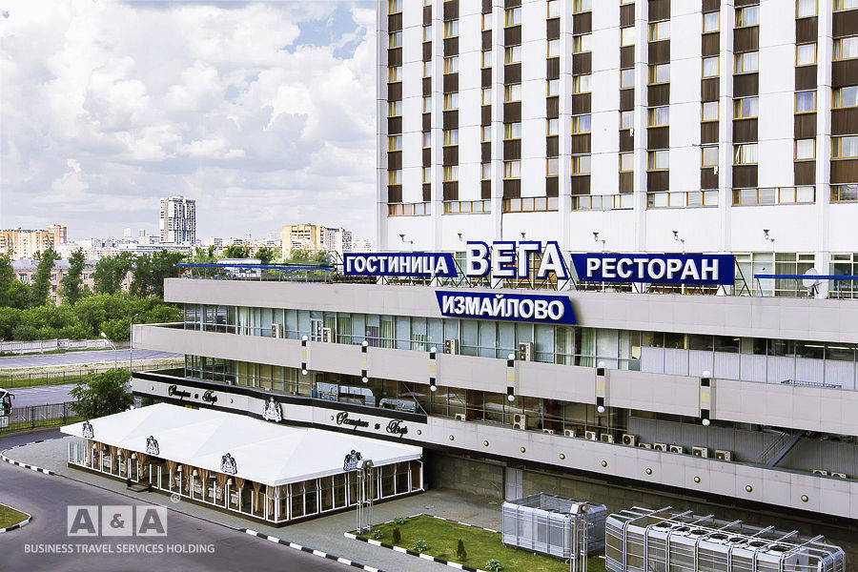
Актуальность темы исследования
Тема «Пути повышения качества обслуживании VIP-гостей в гостиничном предприятии г. Москвы» актуальна в связи с тем, что в условиях быстрого перестроения гостиничного бизнеса на внутренний рынок и ростом приёма зарубежных гостей, особенно из Индии, Ирана, ОАЭ, а после снятия пандемийных ограничений, и Китая в 2022-2023 годах, растёт необходимость изучения вопросов работы с VIP – гостями.
Подчеркивание особой значимости VIP-гостя, скорость обслуживания, демонстрация того, что в отеле понимают его статус, его требования возвращаются отелю высокими прибылями, несопоставимыми с затратами на проведение этой работы, потому что такие клиенты с удовольствием тратят деньги во время проживания. Многие важные гости становятся бизнес – партерами отелей на взаимовыгодных условиях. VIP – гости – это хорошая основа для экономической стабильности гостиницы.
Московская гостиница «Вега Измайлово» имеет многолетний опыт работы в сфере делового туризма, но чтобы оставаться конкурентными в сфере предоставления услуг, нужно усиливать свои сильные стороны, улучшать корпоративную культуру. В ходе исследования будут выяснены факторы, влияющие на качество обслуживания в гостинице «Вега Измайлово», меры по его повышению.

Slide 3
Цель и задачи исследования
Цель: разработать пути повышения качества обслуживания VIP-гостей для гостиницы «Вега Измайлово» систематизируя, закрепляя и расширяя теоретические и практические знания и навыки по специальности, полученные при обучении в ГАПОУ МОК им. В. Талалихина.
Задачи:
изучить теоретические материалы по обслуживанию VIP-гостей в гостиничном предприятии, используя литературу и интернет ресурсы;
проанализировать организацию работы по обслуживанию VIP-клиентов на примере гостиницы «Вега Измайлово;
провести анализ Программы лояльности и отзывов гостей на предмет предоставления сервиса по VIP- обслуживанию;
разработать и обозначить пути повышения качества обслуживания VIP –клиентов в гостинице «Вега Измайлово.

Slide 4
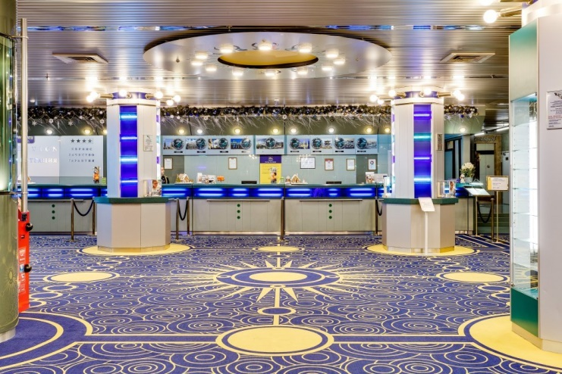
Объект и предмет исследования
Объект исследования: гостиница
«Вега Измайлово» (юридическое наименование Акционерное общество туристический гостиничный комплекс «Вега») г. Москва, Измайловское шоссе, 71к3В, применяющая программу обслуживания VIP-клиентов.
Предмет исследования: процесс организации работы службы размещения, при оказании услуг VIP-гостям в гостинице.

Slide 5
Теоретические аспекты исследования
Обслуживание ВИП гостей в гостинице, помимо стандартного набора услуг, всегда включает индивидуальные предложения, подобранные с учётом личности постояльца, его профессиональной принадлежности, предпочтений и привычек.
Трансфер
Уютные комнаты
Цветы в номерах для женщин
VIP -это особо важная персона
Интернет в номерах
Главы государств
Косметические и парфюмерные принадлежности в номерах для женщин
Знаменитости
Политики
Дополнительные зеркала в номерах для женщин
Удобный рабочий стол
Деятели культуры
VIP -это особо важная персона
Гипоаллергенные матрасы
Спортсмены
Вежливость, доброжелательность

Slide 6
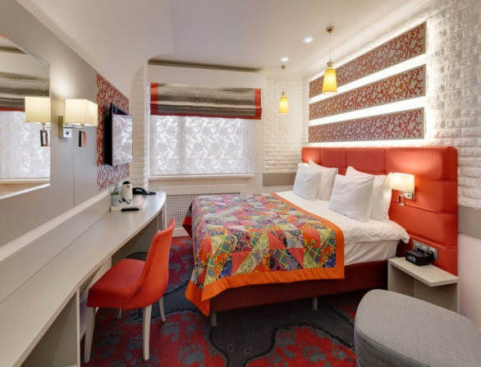
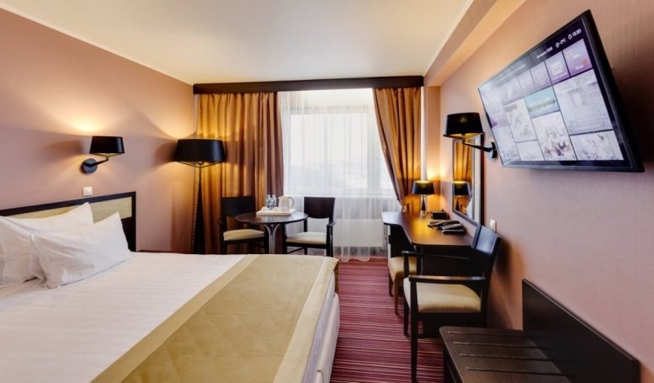
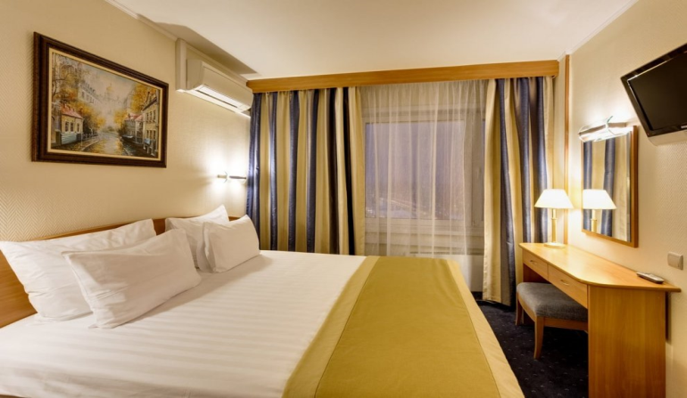
Общая характеристика объекта исследования: гостиничный комплекс «Вега Измайлово»
02
01
03
«
Гостиница предлагает разместиться в стильные одноместные,
двуместные номера, а также в люксы и апартаменты, которые оснащены современной стильной мебелью и украшены настоящими произведениями живописи.
Гостиница Измайлово Вега входит в состав гостиничного туристического комплекса Измайлово, состоящий из четырех гостиниц: Гостиница Измайлово Альфа; Гостиница Измайлово Бета; Гостиница Измайлово Вега; Гостиница Измайлово Гамма/Дельта.
В гостинице работают 4 ресторана – «Вега», «Старый дворик»,
«Измайловский двор»,
«Великая стена», свой лобби бар и услуги рум сервиса.

Slide 7
Основные экономические показатели гостиничного комплекса «Вега Измайлово» с 2020-2022гг.

Slide 8
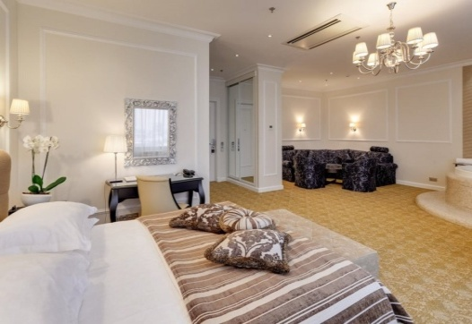
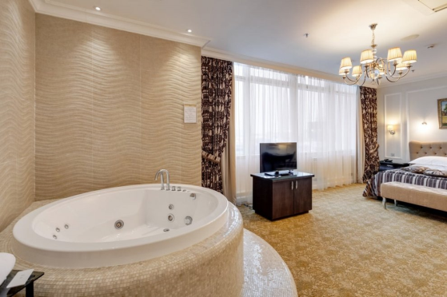
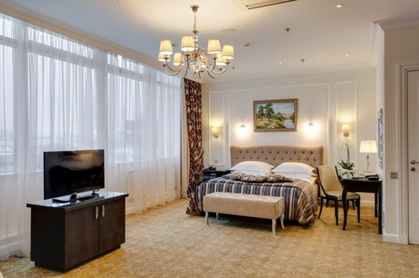
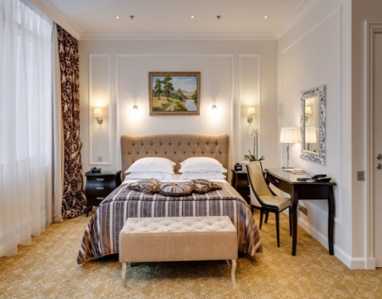
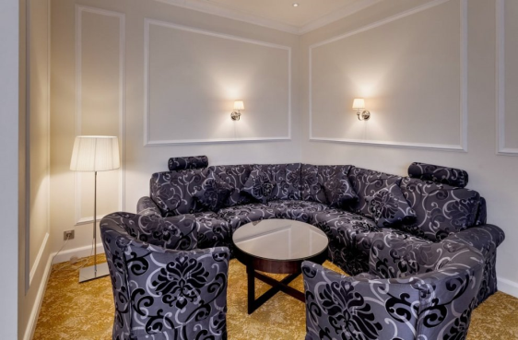
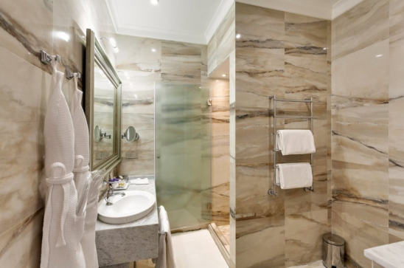
Организация обслуживания VIP-гостей в гостинице «Вега Измайлово»
тт
Трансфер
Быстрая регистрация заезда
Номера для ВИП клиентов
Программа лояльности
Спальное место для собаки
Участие генерального директора во встрече гостя
Игровые приставки
Вегетарианский завтрак
Проектор в номер
Другие дополнительные услуги

Slide 9
Программа лояльности для гостей ТГК «Вега»
Карта VIP гостя | Карта уровня Gold | Карта уровня Platinum | Карта уровня Diamond
Выдается при проживании от 1 до 15 дней в течение года и дает право скидки 30% на проживание. | Выдаётся при проживании от 16 до 31 дней в течение года и дает право скидки 35% на проживание | Выдаётся при проживании от 32 до 50 дней в течение года и дает право скидки 40% на проживание | Выдается при проживании от 51 дня в течение года и дает право скидки 45% на проживание.
Регистрация на VIP стойке с напитком на выбор. Начисление 100 баллов за каждые сутки проживания для обмена на услуги. Бесплатный поздний выезд до 16:00 (при наличии свободных номеров). Бесплатный ранний заезд после 02:00 (при наличии свободных номеров). Промокод на скидку от партнера (аренда самоката или другая сезонная услуга). | Регистрация на VIP стойке с напитком на выбор. Начисление 150 баллов за каждые сутки проживания для обмена на услуги. Комплимент при заезде. Бесплатный поздний выезд до 16:00 (при наличии свободных номеров). Бесплатный ранний заезд после 02:00 (при наличии свободных номеров). Промокод на скидку от партнера (аренда самоката или другая сезонная услуга). Подарок от партнера (экскурсионно- развлекательная услуга в Москве) при проживании от 5 ночей. | Регистрация на VIP стойке с напитком на выбор. Начисление 200 баллов за каждые сутки проживания для обмена на услуги. Комплимент при заезде. Пользование ноутбуком без депозита/ Приставка в номере Апартаменты Смарт. Бесплатный поздний выезд до 16:00 (при наличии свободных номеров). Бесплатный ранний заезд после 02:00 (при наличии свободных номеров). Промокод на скидку от партнера (аренда самоката или другая сезонная услуга). Скидка в размере 15% на горячие напитки в лобби-баре и 10% на основное меню ресторана «Гуси-Лебеди». Скидка 10% в ресторане «Гуси-Лебеди» не суммируется с картой гостя программы лояльности «Гуси-Лебеди». Подарок от партнера (экскурсионно- развлекательная услуга в Москве) при проживании от 3 ночей. Украшение номера шарами при проживании от 3 ночей (по запросу гостей). | Регистрация на VIP стойке с напитком на выбор. Начисление 250 баллов за каждые сутки проживания для обмена на услуги. Комплимент при заезде. Пользование ноутбуком без депозита/ Приставка в номере Апартаменты Смарт. Бесплатный поздний выезд до 16:00 (при наличии свободных номеров). Бесплатный ранний заезд после 02:00 (при наличии свободных номеров). Промокод на скидку от партнера (аренда самоката или другая сезонная услуга). Скидка в размере 15% на горячие напитки в лобби-баре и 10% на основное меню ресторана «Гуси-Лебеди». Скидка 10% в ресторане «Гуси-Лебеди» не суммируется с картой гостя программы лояльности «Гуси-Лебеди». Подарок от партнера (экскурсионно- развлекательная услуга в Москве) при проживании от 3 ночей. Украшение номера шарами при проживании от 3 ночей (по запросу гостей).

Slide 10
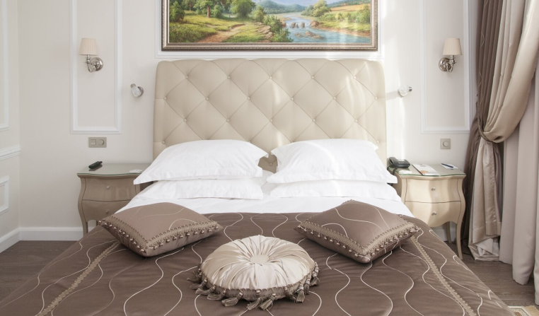
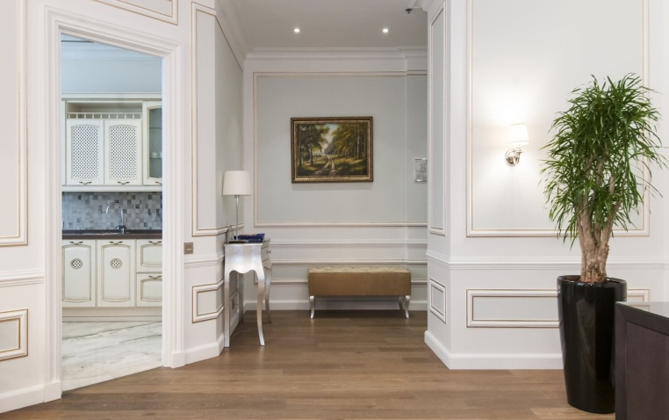
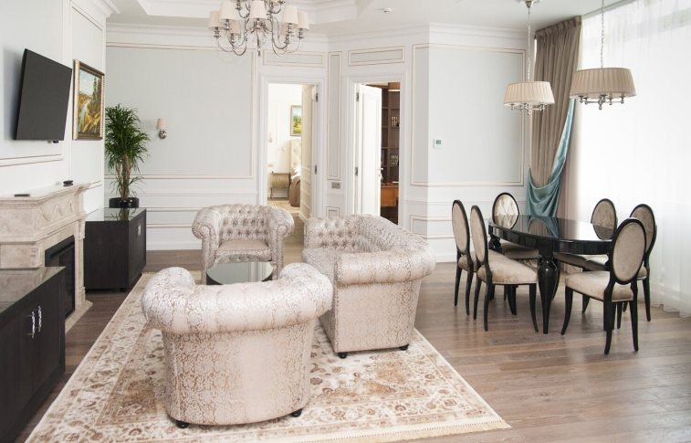
Мероприятия по улучшению организации обслуживания VIP –клиентов в гостинице «Вега Измайлово»
Провести обучение с персоналом службы приёма и размещения для подробного ознакомления с правилами деления гостей по статусу и преференциями для особых гостей Программы лояльности. Персонал должен уметь выделять и понимать особенности обслуживания ВИП клиентов.
01
Повышение качества обслуживания и увеличения прибыльности можно получить за счет рациональной организации резервирования номеров, ориентируясь на иностранных гостей, с учётом национальной специфики.
02
Уделять особое внимание VIP-гостям женщинам. Эти номера могут быть оснащены дополнительным зеркалом над столом, косметическим зеркалом в ванной комнате, а также в таких номерах должен быть представлен более широкий ассортимент косметических и парфюмерных аксессуаров.
03
04
Расширить статус «Diamond» для дополнительных категорий гостей, исходя не только из сроков пребывания в гостинице, уделив особое внимание чиновникам, корпоративным клиентам и иностранцам.

Slide 11
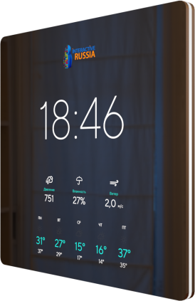
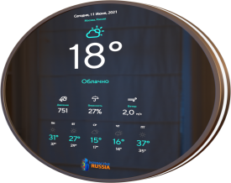
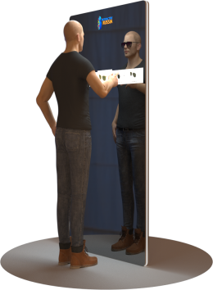
Основные затраты на мероприятия по повышению качества обслуживания VIP –клиентов в гостинице «Вега Измайлово»
Таблица 1- Мероприятия по повышению качества обслуживания VIP-клиентов гостиницы «Вега Измайлово» требующие финансирования
№ п/п | Наименования | Описание | Кол-во, ед. | Цена, руб. | Стоимость, руб.
1 | Дополнительное зеркало над столом | Интерактивное зеркало DEDAL MIRROR 32 | 1 | 280000,0 | 280000,0
 |  | Интерактивное зеркало DEDAL MIRROR 75 | 1 | 2450000,0 | 2450000,0
 |  | Интерактивное зеркало DEDAL SIRCLE MIRROR | 1 | 230000,0 | 230000,0
2 | Косметическое зеркало в ванной комнате | К-1004 Зеркало с LED-подсветкой, з-х кратным увеличением | 1 | 23450,0 | 23450,0
3 | Косметические и парфюмерные аксессуары для женщин | Набор итальянской фирмы B Natural (мыло, гель для душа, шампунь, кондиционер, лосьон для тела) | 365 | 203,65 | 75000,0
4 | Цветы для женщин | букет | 365 | 1500 | 547500,0
5 | Итого | - | - | - | 3326230,0

Slide 12
Экономическая эффективность мероприятий по повышению качества обслуживания VIP –клиентов в гостинице «Вега Измайлово»

Slide 13
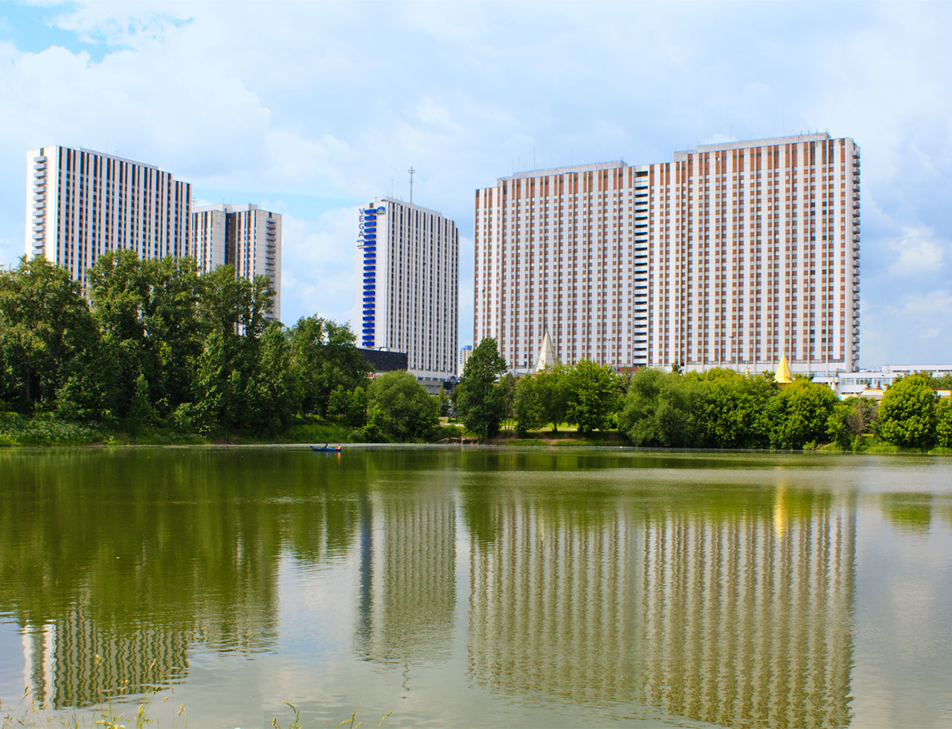
Вывод
Предложенные рекомендации позволят гостинице повысить качество обслуживания ВИП клиентов, тем самым повлияют на конкурентоспособность и эффективность гостиницы «Вега Измайлово».

Slide 14
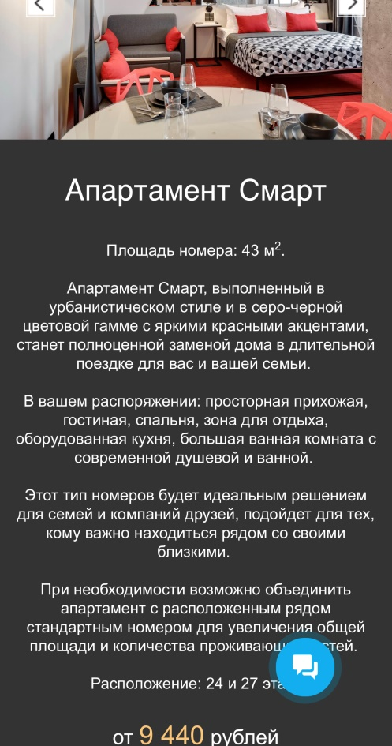
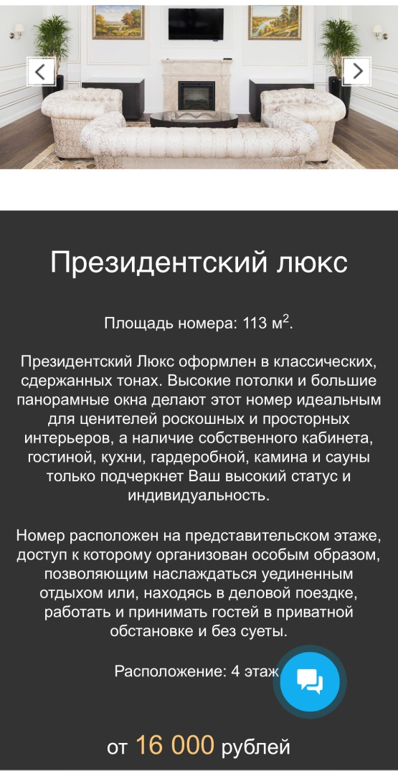
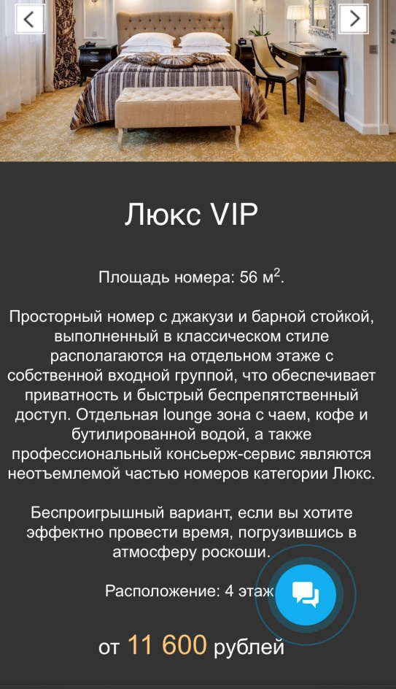
Спасибо за внимание!

